Slide 1
§ 21. Коренной перелом в ходе Великой Отечественной и Второй мировой войн

Slide 2
Проверка д/з

Slide 3
План урока
Сталинградская и Курская битва
Военные действия США и Англии в 1942-1943 г.
Тихоокеанский фронт
Укрепление антигитлеровский коалиции

Slide 4

1. Сталинградская и Курская битва

Slide 5
Сталинградская битва - 23 августа 1942 – 2 февраля 1943 г.
Цели Германии: захватить Сталинград и Кавказ и выйти к р. Волга
Цели СССР: не допустить победы нацистской Германии на южном направлении и разгромить наступающего противника

Slide 6
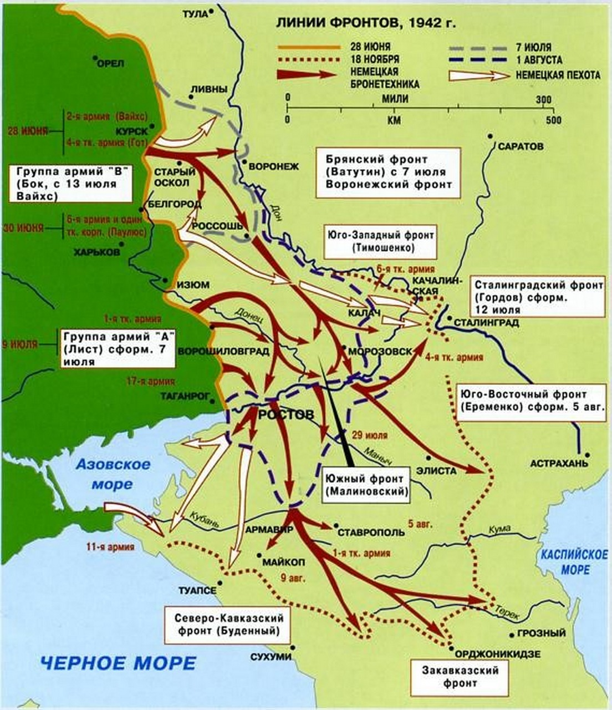
Карта немецкого наступления летом 1942 г.

Slide 7
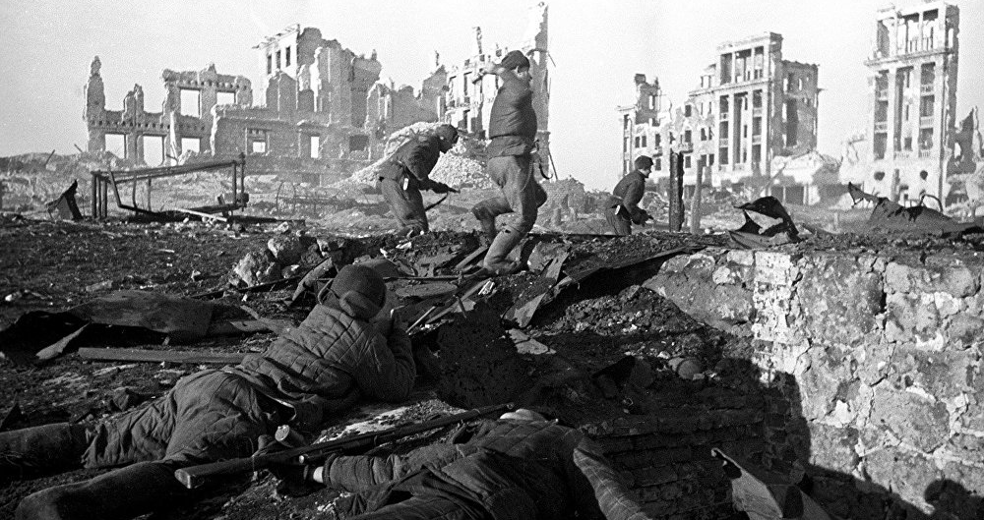

Slide 8
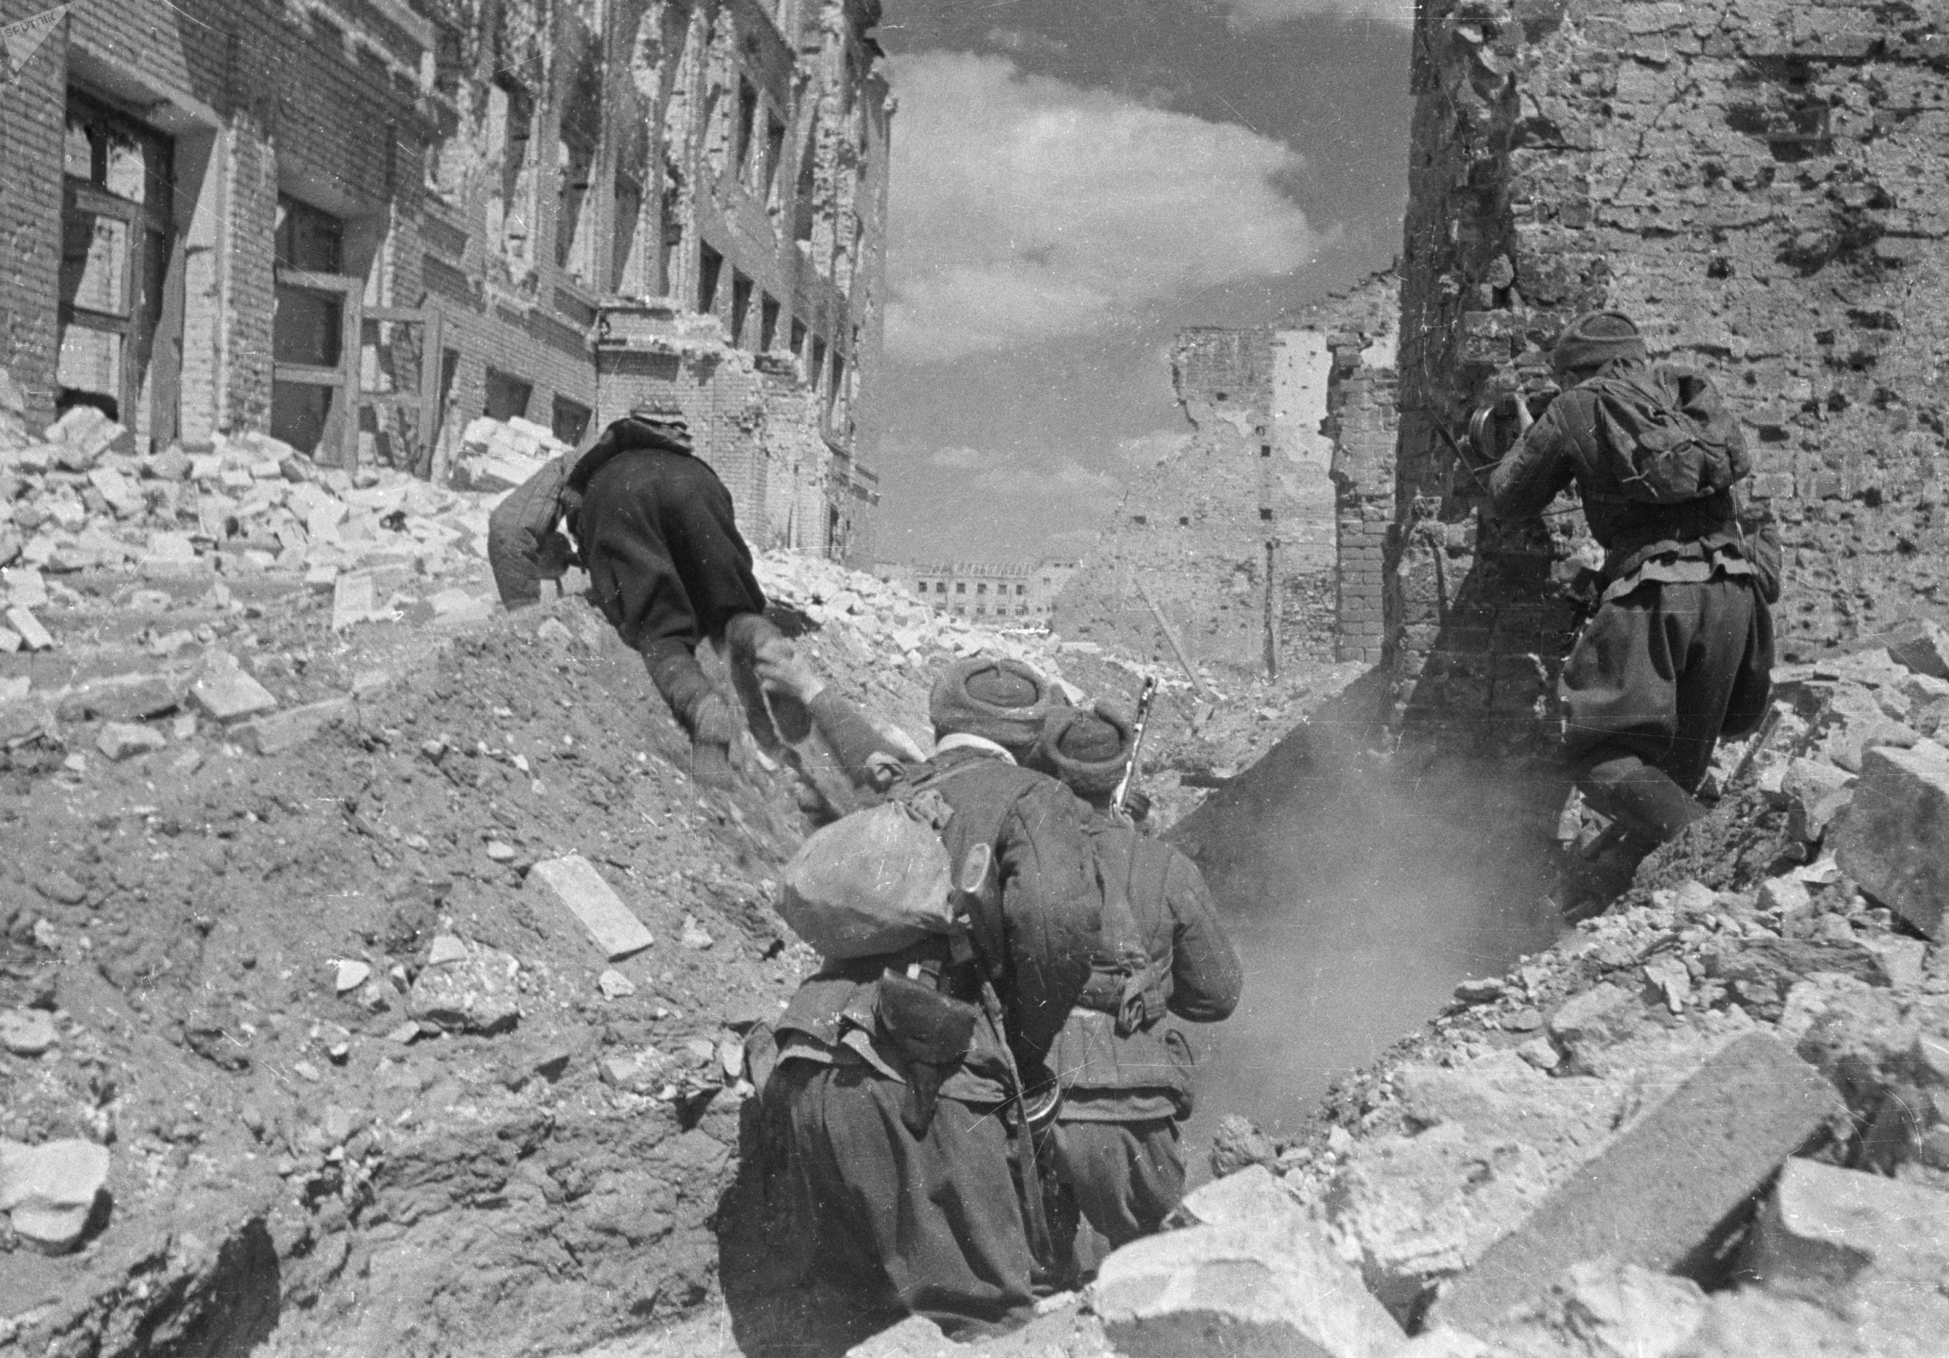

Slide 9
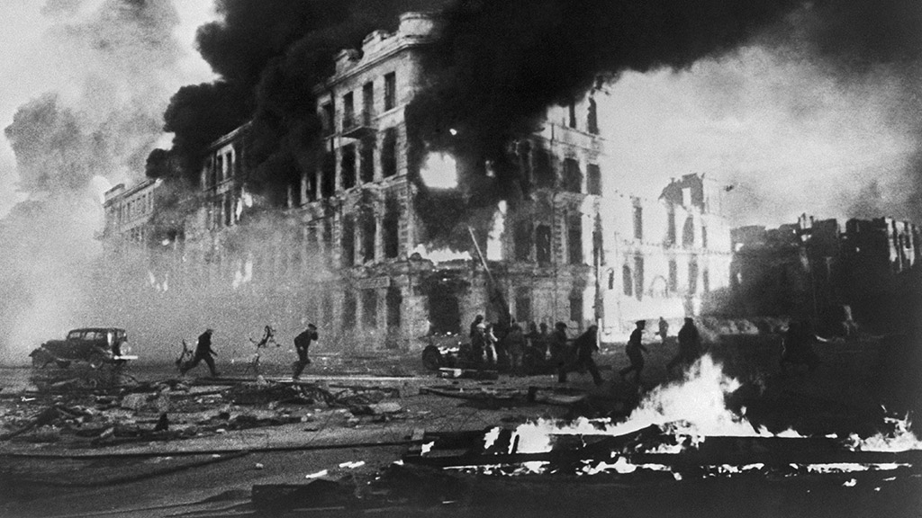

Slide 10
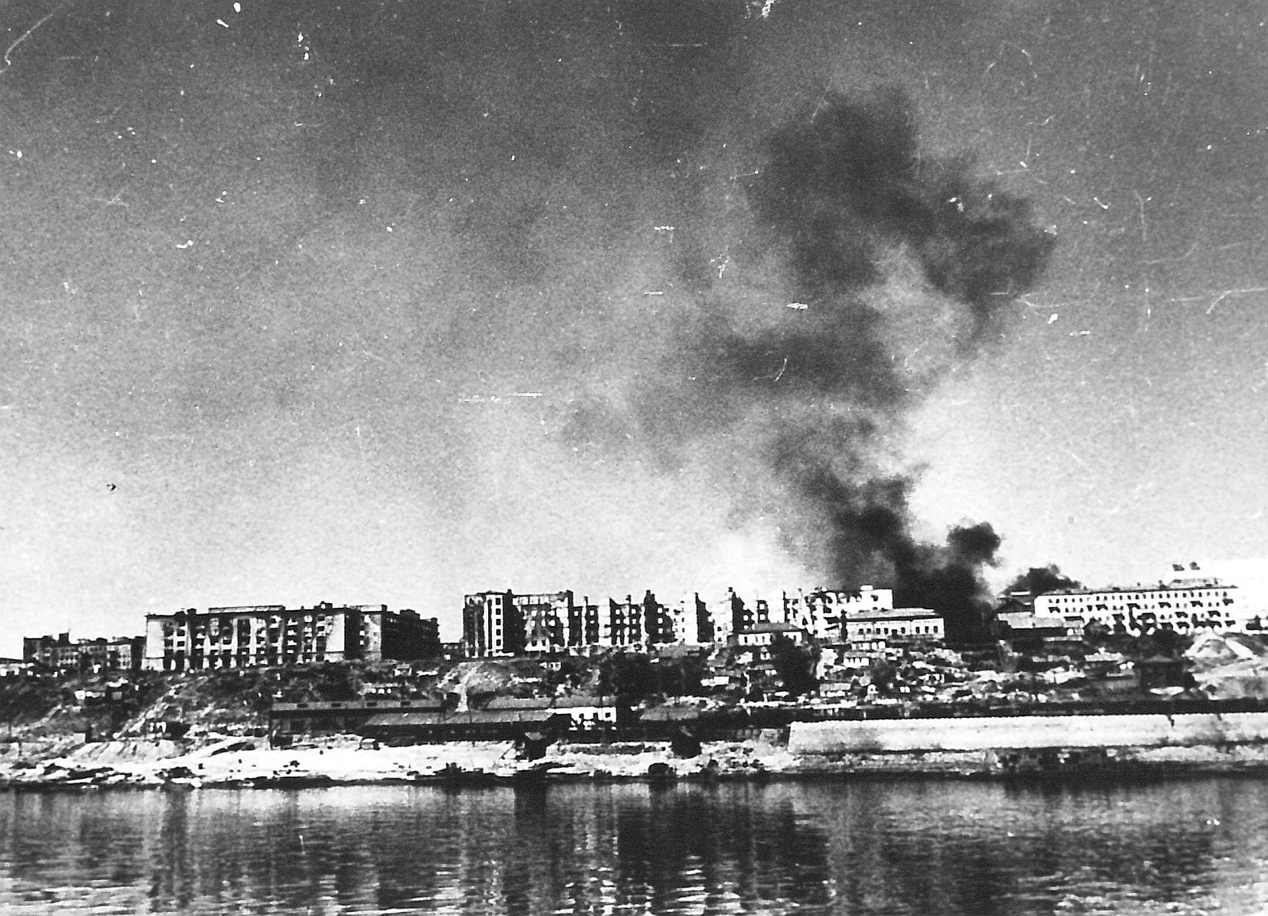

Slide 11
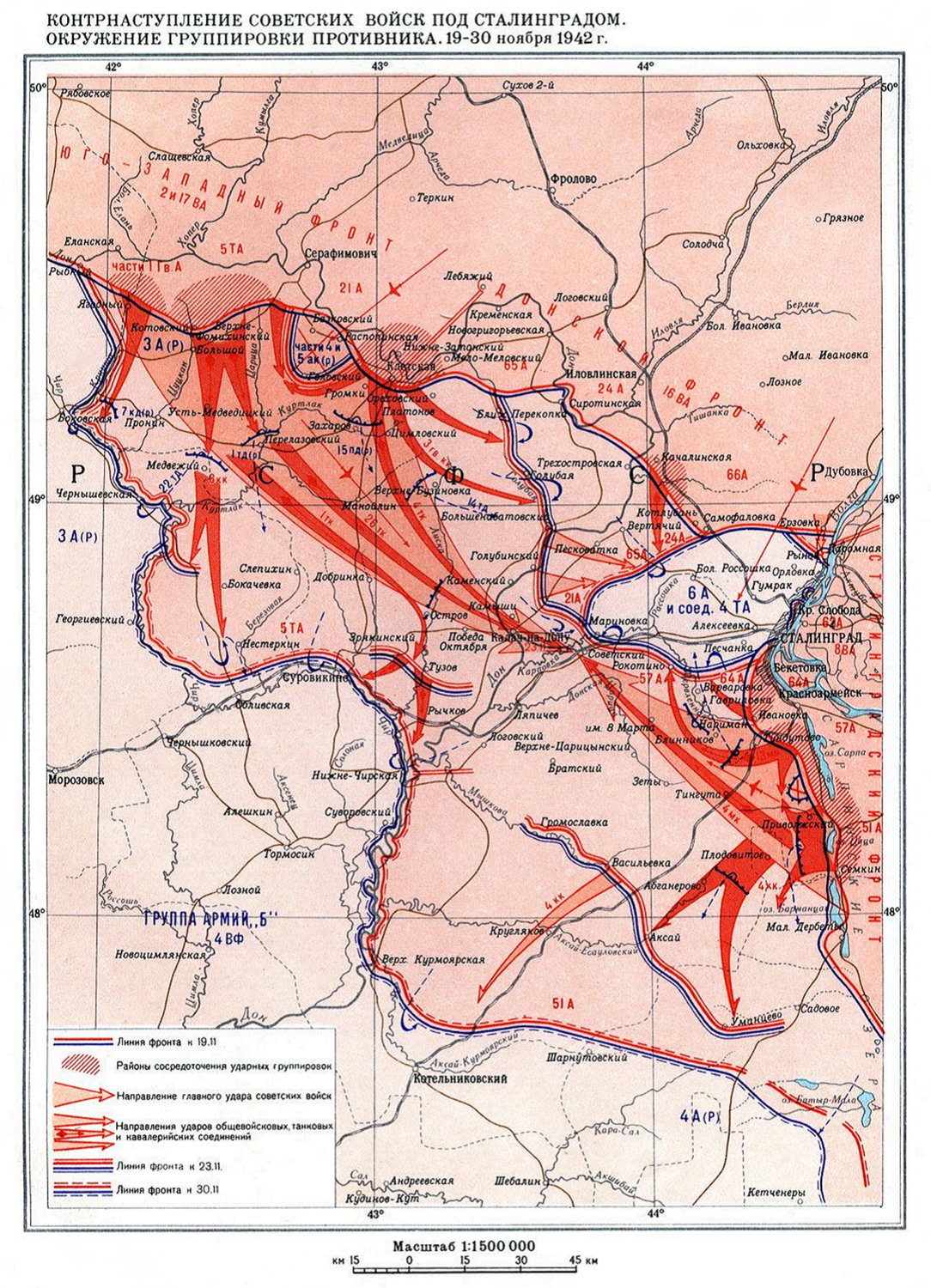
19 ноября 1942 г. - контрнаступление советских войск

Slide 12
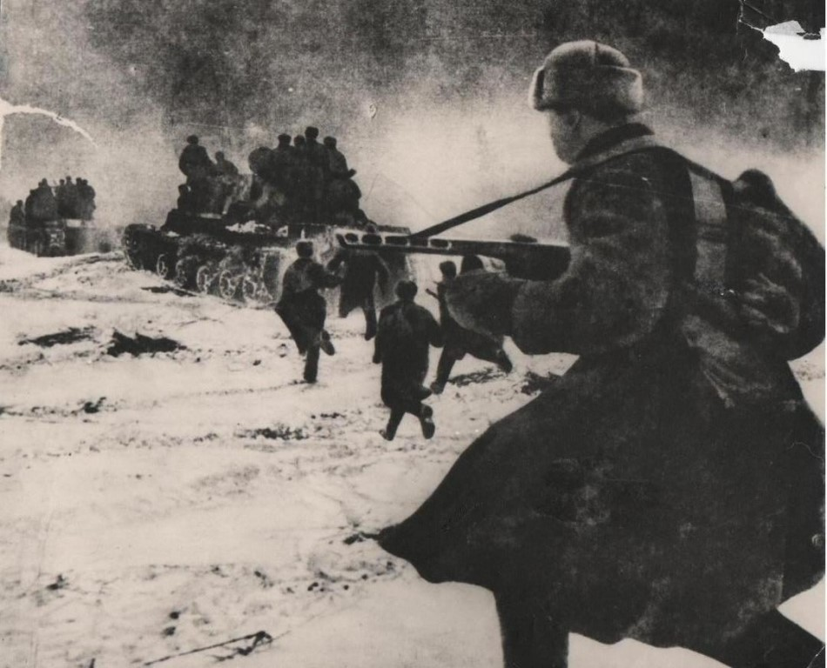

Slide 13
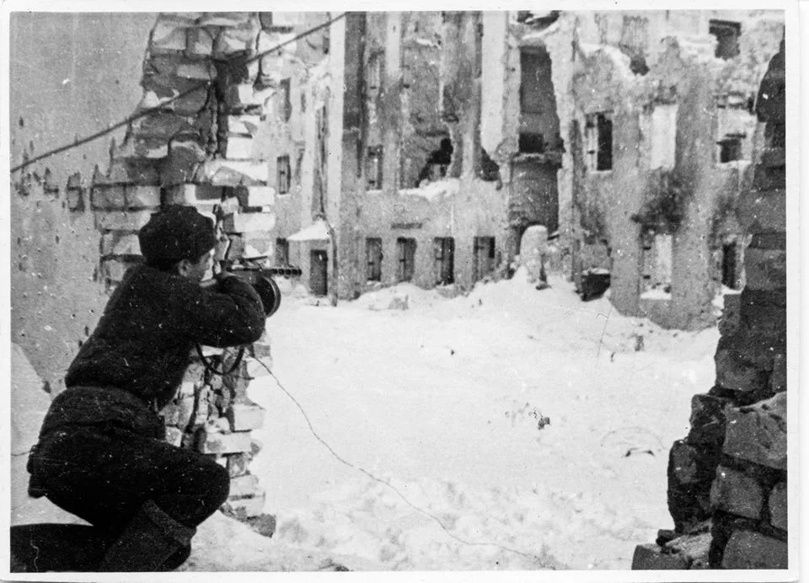

Slide 14
Итоги Сталинградской битвы
Германским войскам не удалось сломить сопротивление советских солдат и достигнуть поставленных целей
Начало коренного перелома в войне
Советские солдаты окружили и заставили капитулировать 6-ю немецкую армию

Slide 15
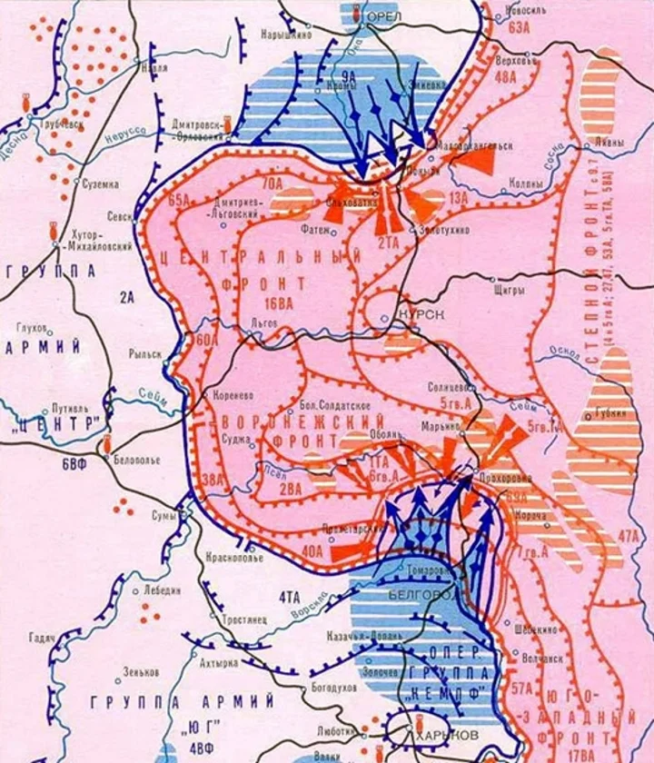
5 июля - 23 августа 1943 г. - битва на Курской дуге

Slide 16
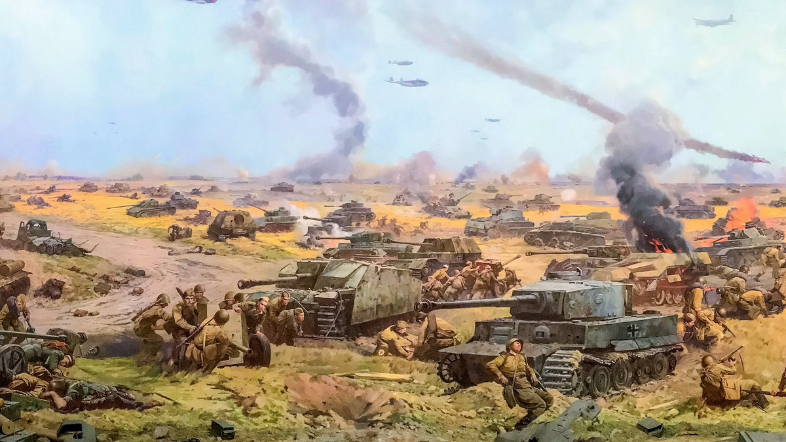
Танковая битва под Прохоровкой

Slide 17
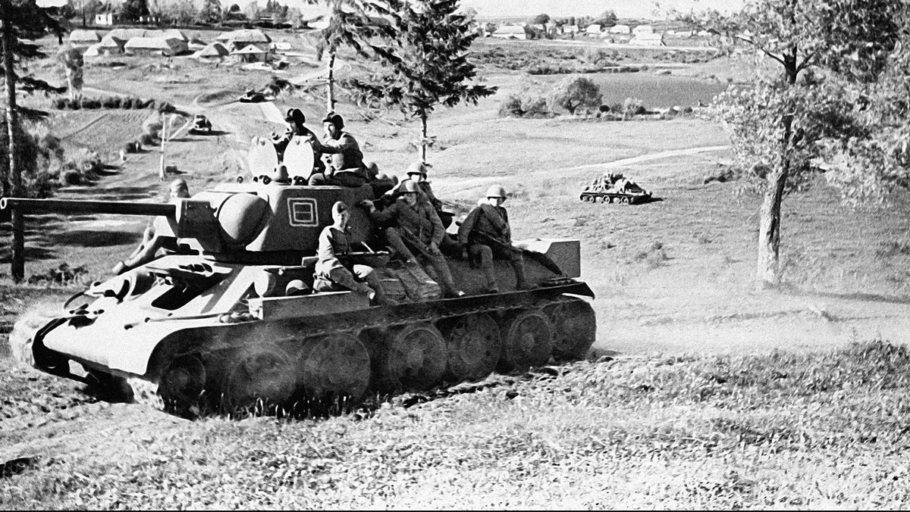

Slide 18
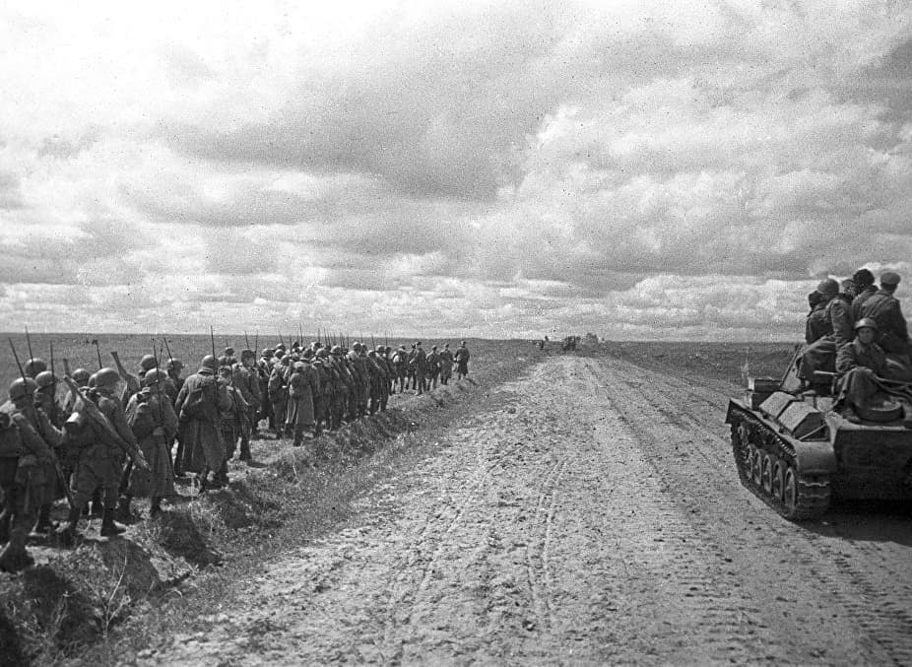

Slide 19
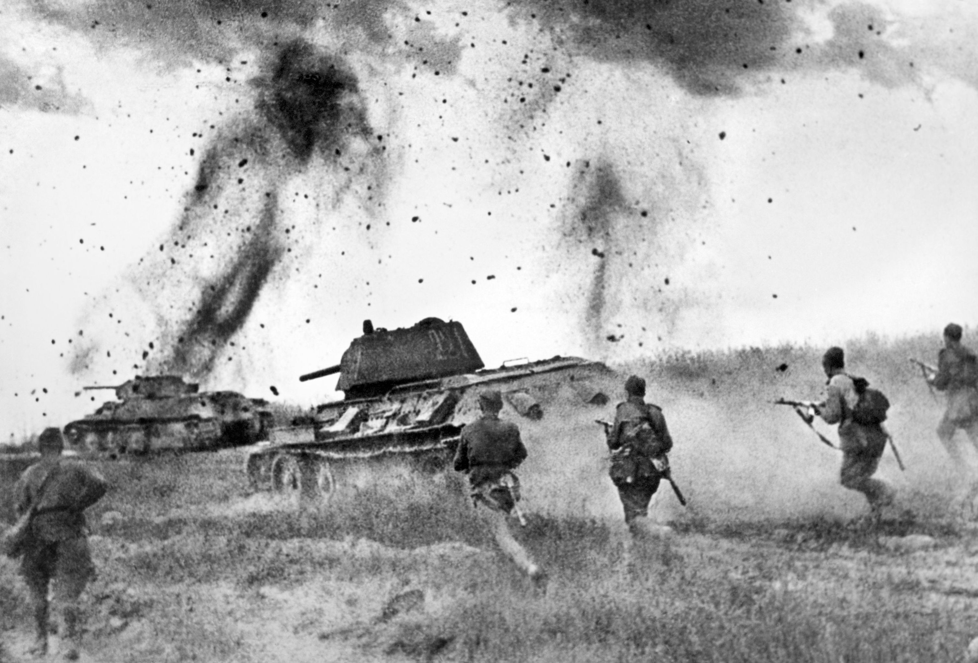

Slide 20
Значение Курской битвы
Поражение немецкой армии и срыв плана по возвращению инициативы в их руки
Победа Красной Армии, окончательный перелом в ходе войны
Наступление советской армии по всему фронту

Slide 21
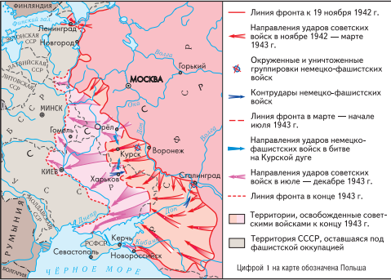
Боевые действия в 1942-1943 гг.

Slide 22
2. Военные действия США и Англии в 1942-1943 гг.

Slide 23
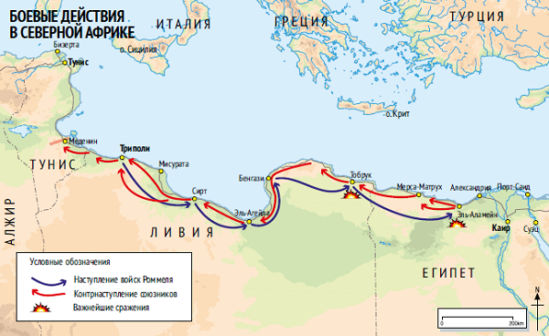
Северо-Африканская компания 1942 г.

Slide 24
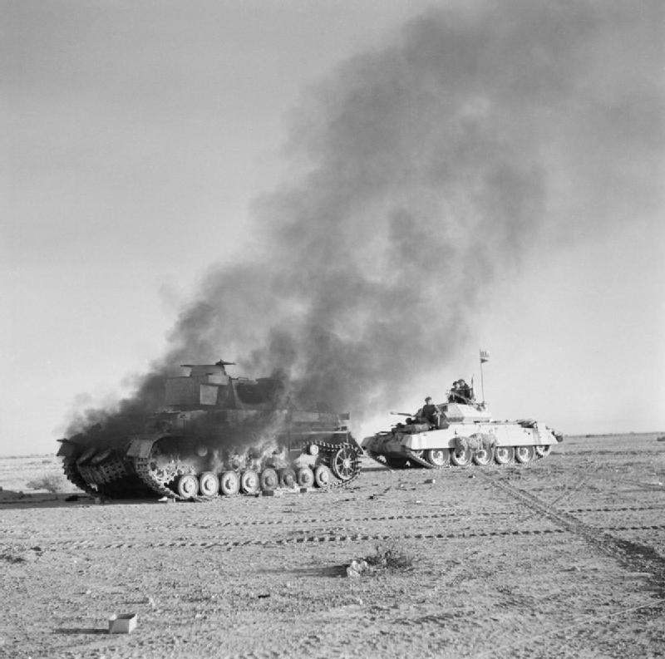

Slide 25
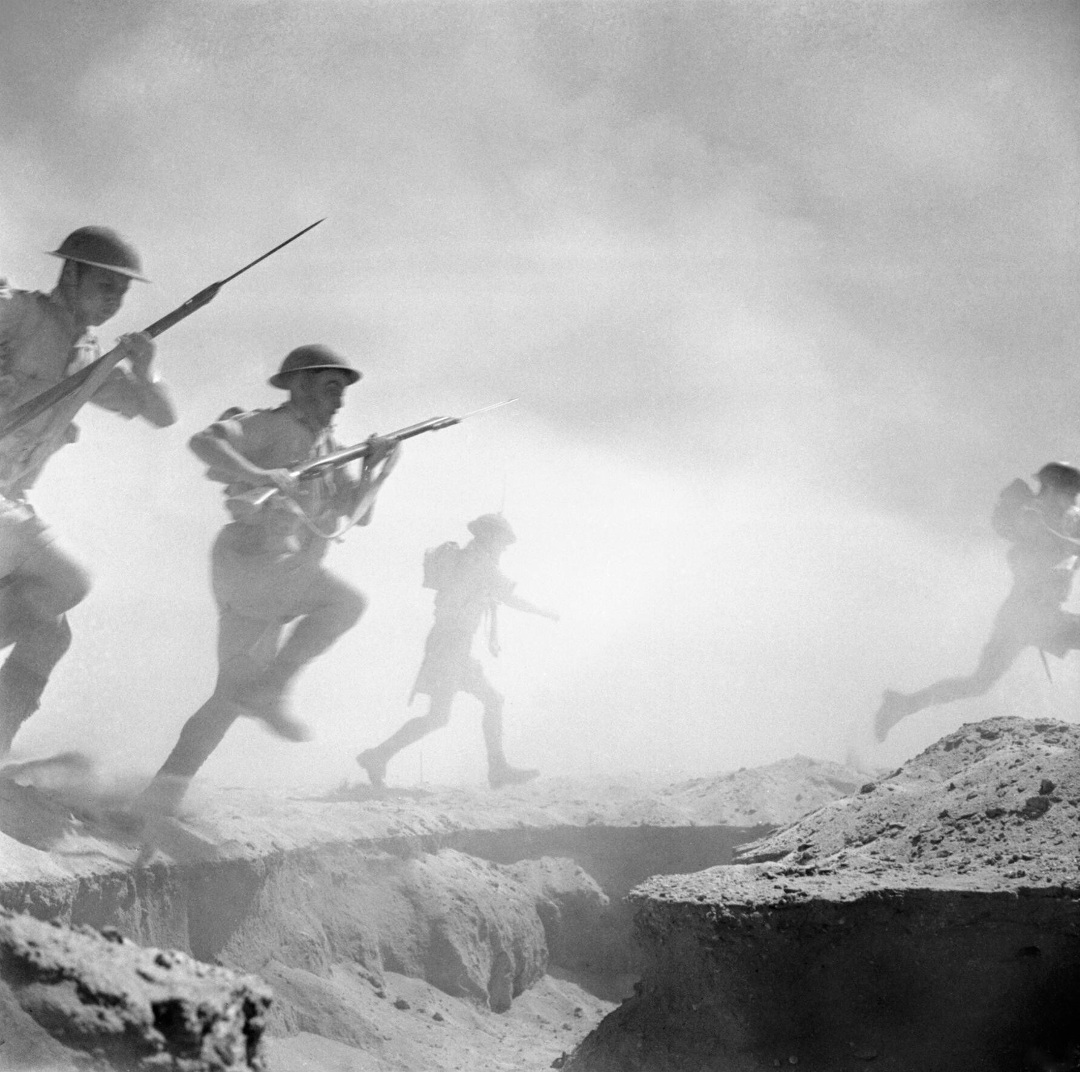

Slide 26
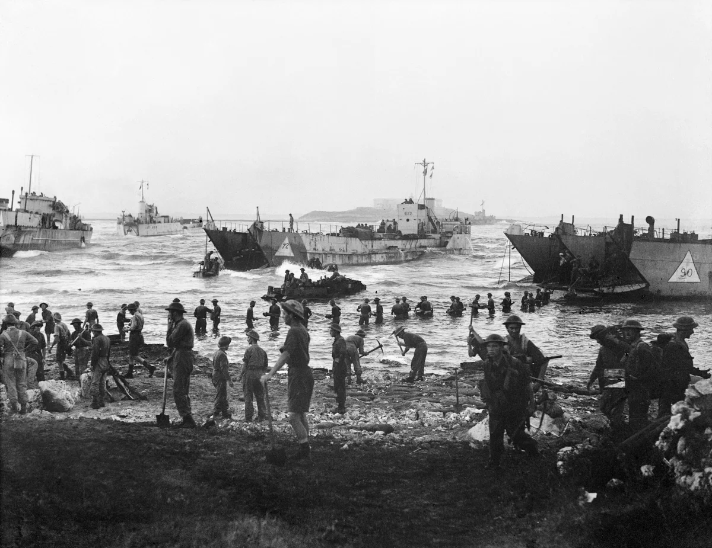
Июль 1943 г. - высадка в Сицилии

Slide 27
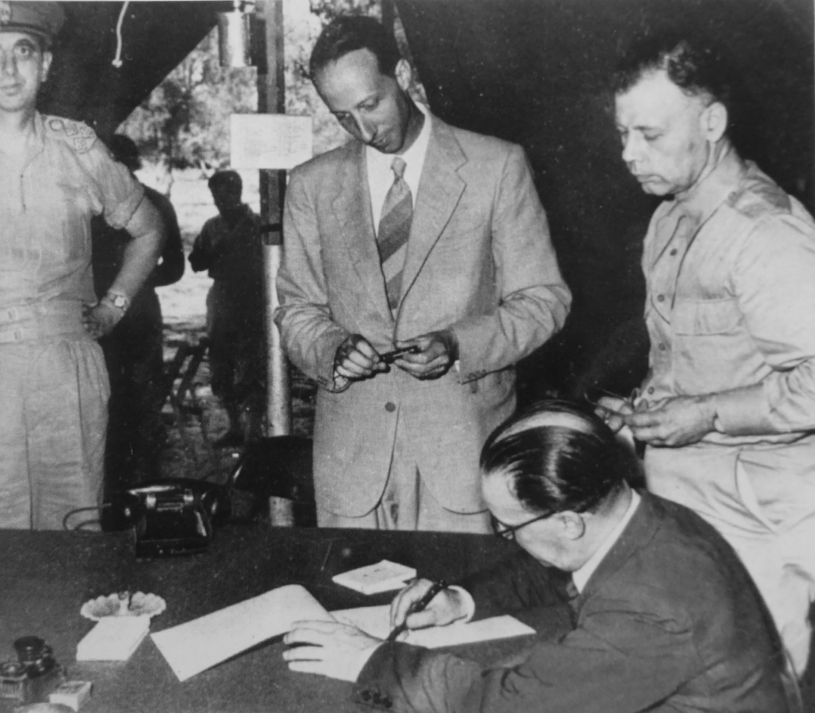
3 сентября 1943 г. - капитуляция Италии

Slide 28
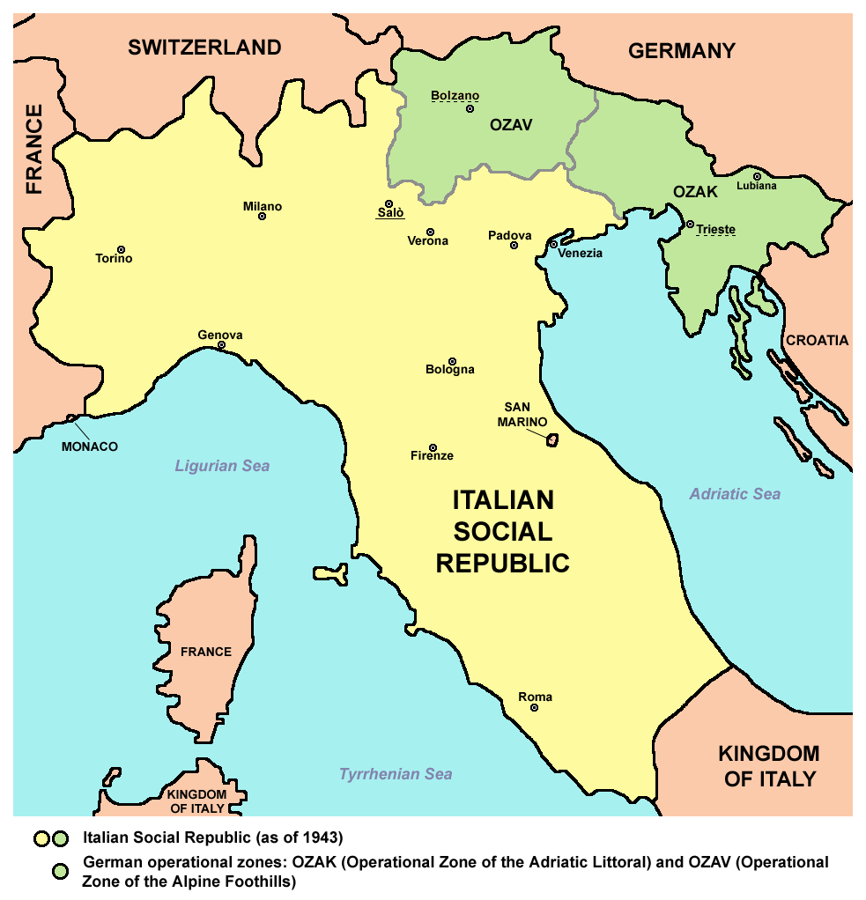
Сентябрь 1943 г. - оккупация Италии Германией и создание Итальянской социальной республики

Slide 29
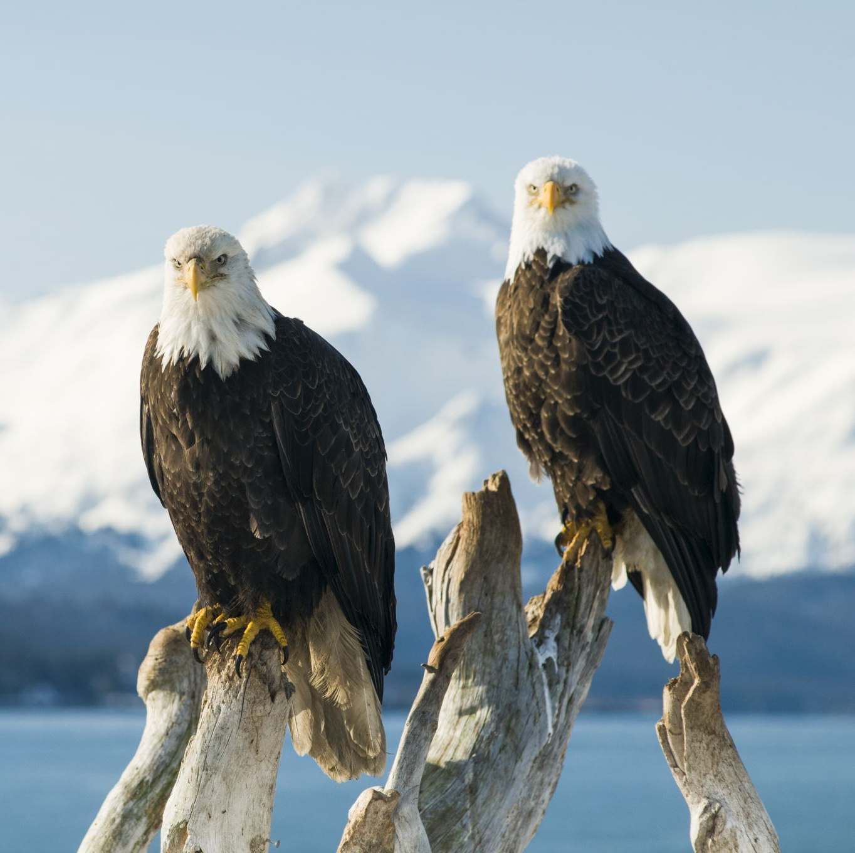
3. Тихоокеанский фронт

Slide 30
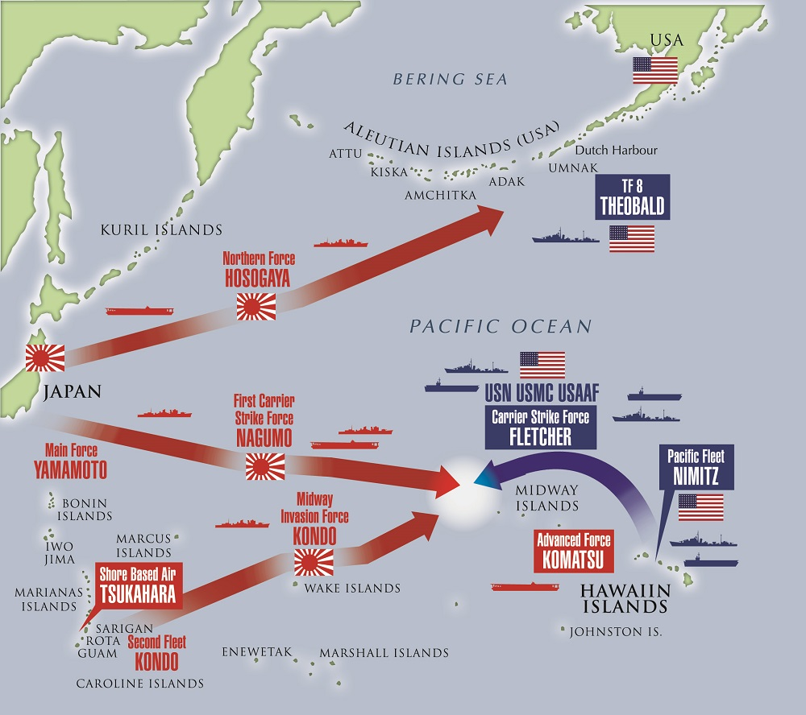
Июнь 1942 г. - битва за Мидуэй

Slide 31
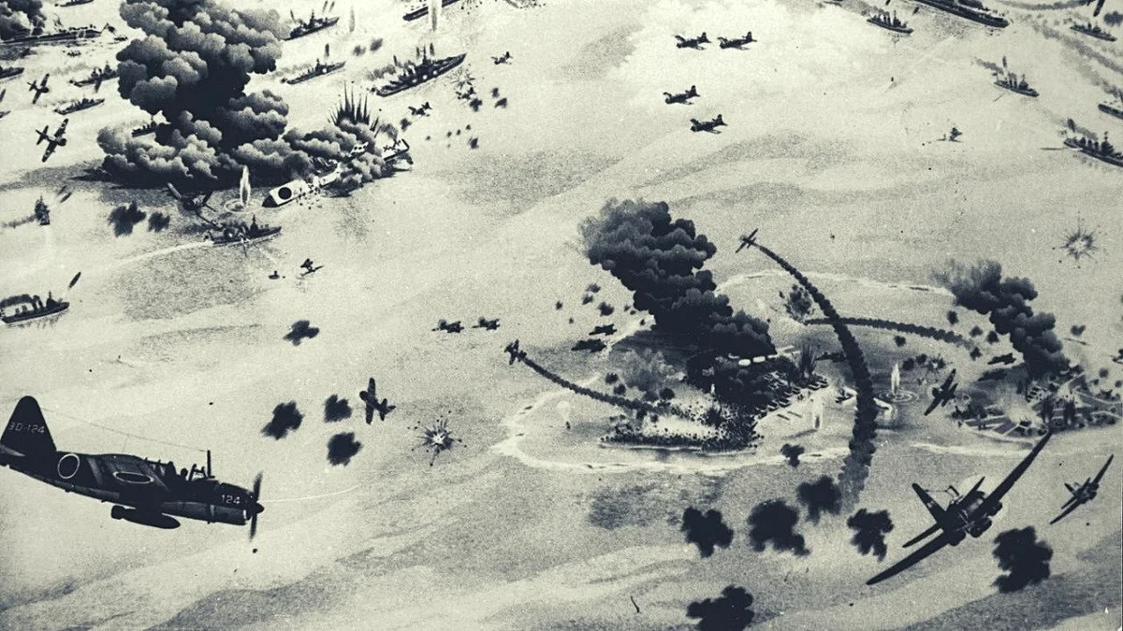

Slide 32
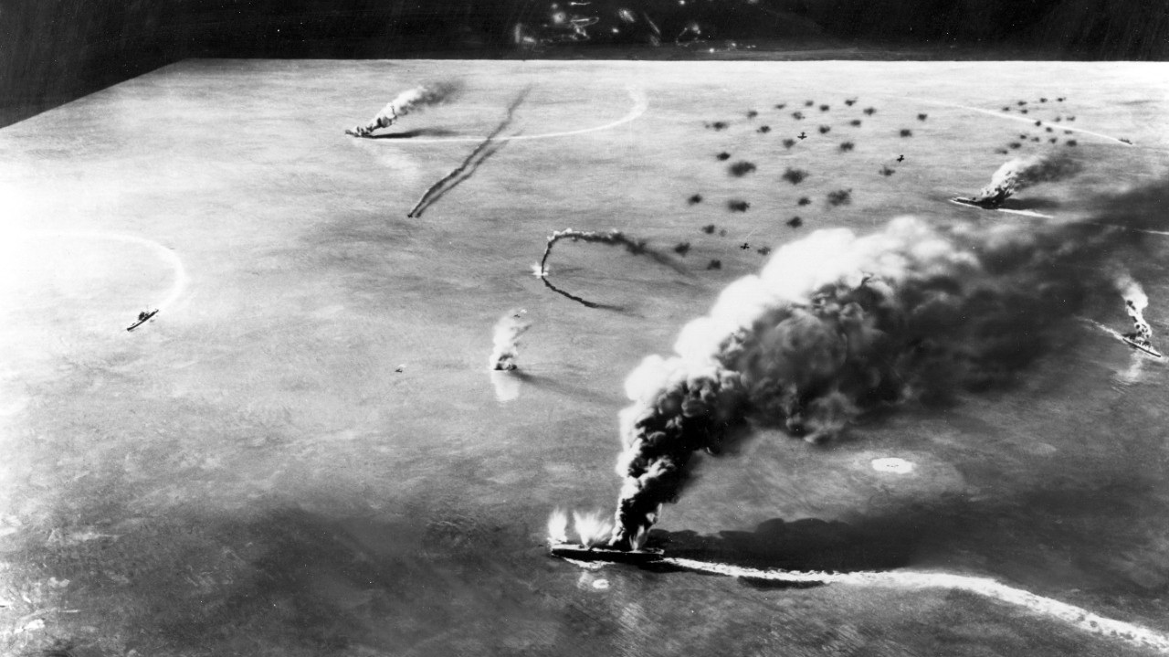

Slide 33
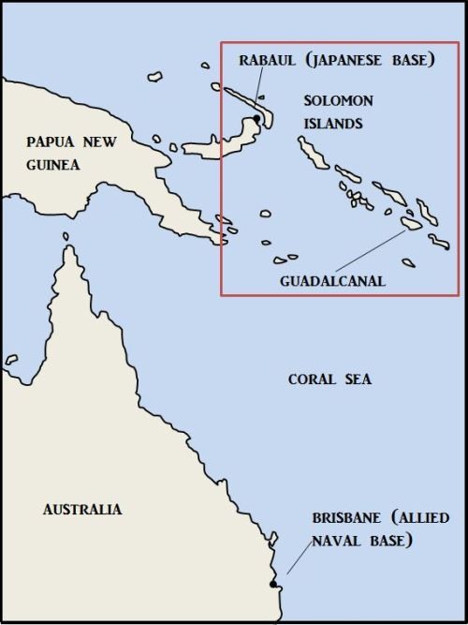
Конец 1942 - начало 1943 г. - битва за Соломоновы острова

Slide 34
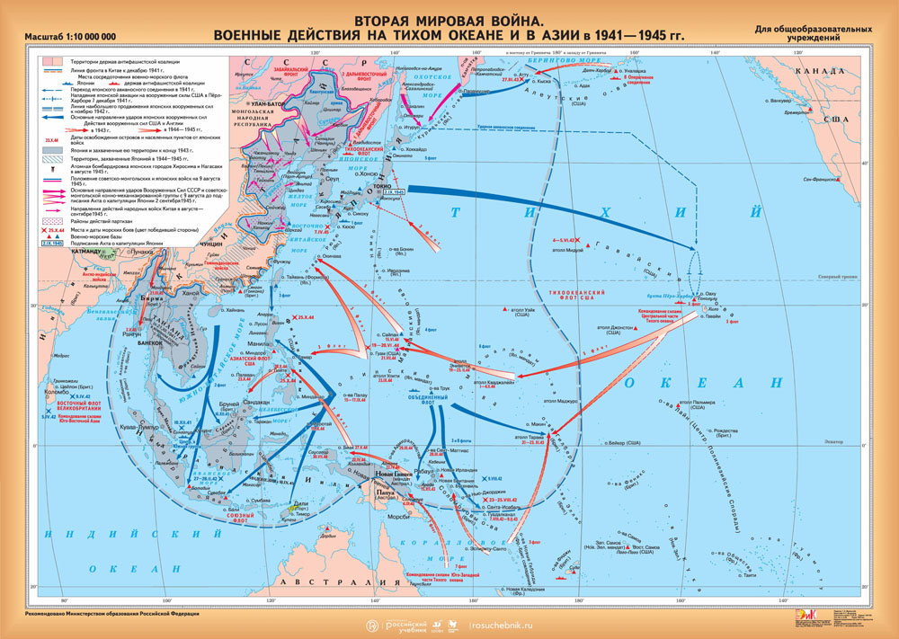

Slide 35

4. Укрепление антигитлировской коалиции

Slide 36
Основные положения
Октябрь 1942 г. - совещание глав МИД. Поднятие вопроса об открытии второго фронта
Расширение количества стран, подписавших декларацию Объединенных Наций
Расширение технического и военного сотрудничества
Совместные операции

Slide 37
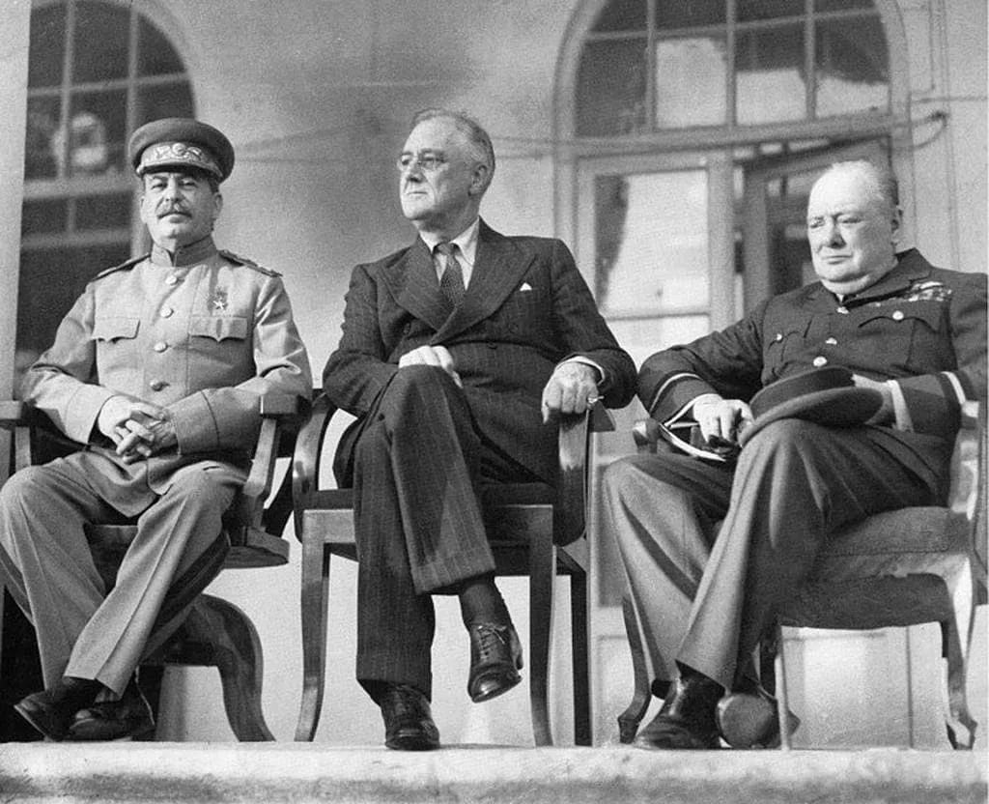
Тегеранская конференция (28 ноября - 1 декабря 1943 г.)
Встреча глав США, СССР и Великобритании, на которой было принято решение об открытии второго фронта, а также определены основные положения о послевоенном устройстве мира

Slide 38
Контроль знаний

Slide 39
Домашнее задание

Slide 40

Тест, д/з, отметки, онлайн-урок

